Slide 1

Testing Funcional
Facebook Lite
Presentación de Resultados de Calidad | Junta Directiva
Rol: QA Manual • Ambiente: Android (Conectividad Limitada)

Slide 2
Objetivos del Proyecto
Asegurando la calidad en la experiencia de usuario

Slide 3





Metas de Validación
Validación Crítica
Detección de Defectos
Estabilidad Low-End
Verificar que las funcionalidades principales operen sin fallos en condiciones estándar.
Identificar anomalías que impacten negativamente la UX antes del despliegue masivo.
Garantizar un rendimiento estable en dispositivos de bajos recursos y red limitada.

Slide 4
Alcance del Testing
Fronteras y delimitación de la ejecución

Slide 5
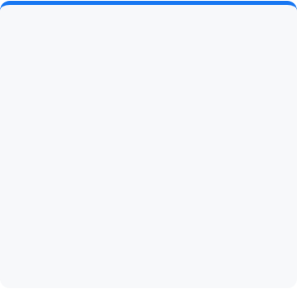
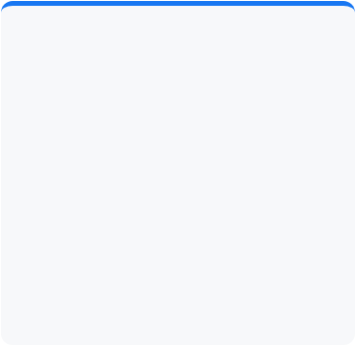
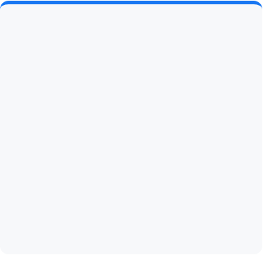



Módulos en Alcance
Autenticación
Feed & Posts
Interacción
Login y Logout funcional bajo diversos escenarios.
Carga de muro, publicaciones nuevas y reacciones.
Notificaciones push y navegación entre menús.

Slide 6
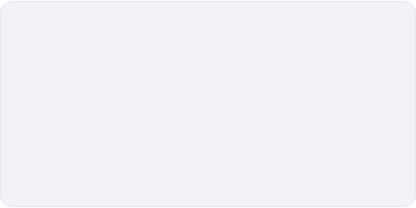
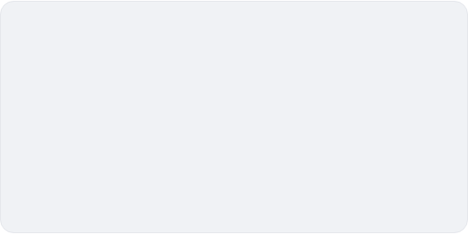
Exclusiones del Proyecto
Técnico Avanzado
Plataforma iOS
Se excluye el testing de performance (stress/load) y auditorías de seguridad avanzada.
La ejecución se limita estrictamente al ecosistema Android como prioridad estratégica.

Slide 7


Estrategia de Ejecución
QA Manual: Ejecución meticulosa paso a paso sin scripts automatizados.
Enfoque Exploratorio: Navegación libre para hallar defectos no previstos.
Dispositivos Reales: Pruebas en hardware físico para resultados veraces.
Network Simulation: Pruebas bajo conectividad 2G y baja estabilidad.

Slide 8
Métricas de Ejecución
20
0
Casos Ejecutados
Bloqueantes
La mayoría de las pruebas resultaron exitosas, confirmando la solidez del núcleo funcional de la aplicación.

Slide 9
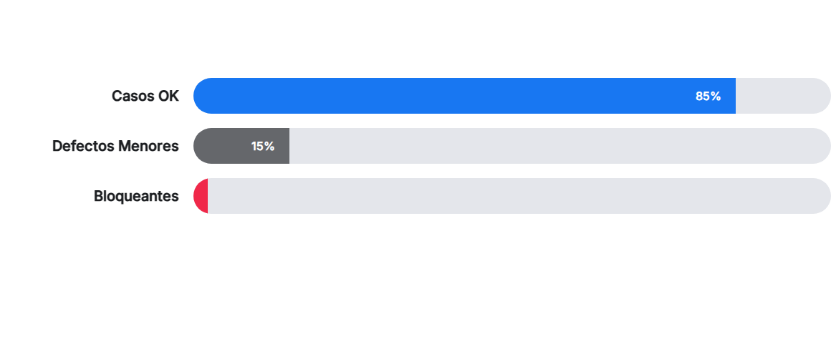
Desglose de Estatus Final
*Datos basados en la última ejecución del ciclo de testing.

Slide 10
Defectos Relevantes Hallados
Contenido Vacío: Se permite publicar posts sin texto ni multimedia.
No hay limitacion en las publicaciones: No existe un limite de caracteres , que se exprese visualmente
Error en loguin: Al momento de realizar un loguin con datos vacios, no indica error
Impacto: Afectación directa al desempeño del usuario

Slide 11
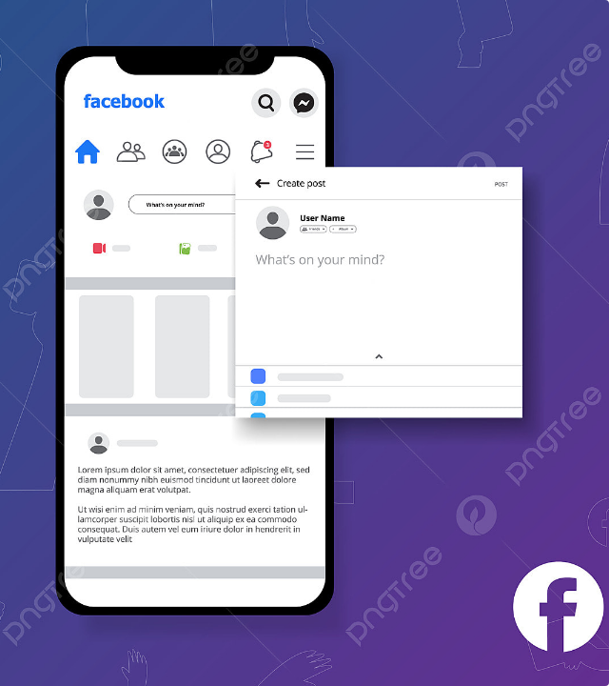
Veredicto Final
Apta para producción con mejoras incrementales.
La aplicación cumple su objetivo de ser liviana y funcional, aunque requiere refinamiento en validaciones de input y manejo de estados offline.
ESTABLE PARA USO COTIDIANO

